Slide 1
Защита практики
Выполнили студенты группы 9ИС-355К
Кажов Александр
Савченко Максим Кузнецов Констатин Колениченко Алексей

Slide 2
Введение
Задачи
Цель
Технологический стек
Роли
База данных
Backend и Frontend
Тест-кейс
Документация

Slide 3

Цель
Цель практики – закрепить теоретические знания по проектированию баз данных, разработке приложений, организации совместной работы с Git и тестированию готового продукта.

Slide 4

Задачи
Создание БД
Создание приложения
Тестирование приложения
Создание документации

Slide 5



Технологический стек

Slide 6
Роли
Главный разработчик | Савченко Максим Дмитриевич
Создание документации | Кажов Александр Сергеевич
Тестировщик | Кузнецов Константин Евгеньевич
База данных | Колинеченко Алексей Максимович

Slide 7
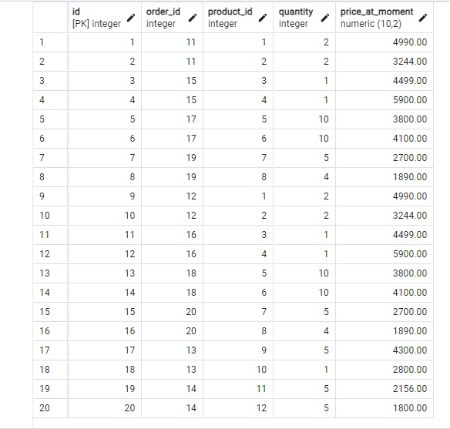
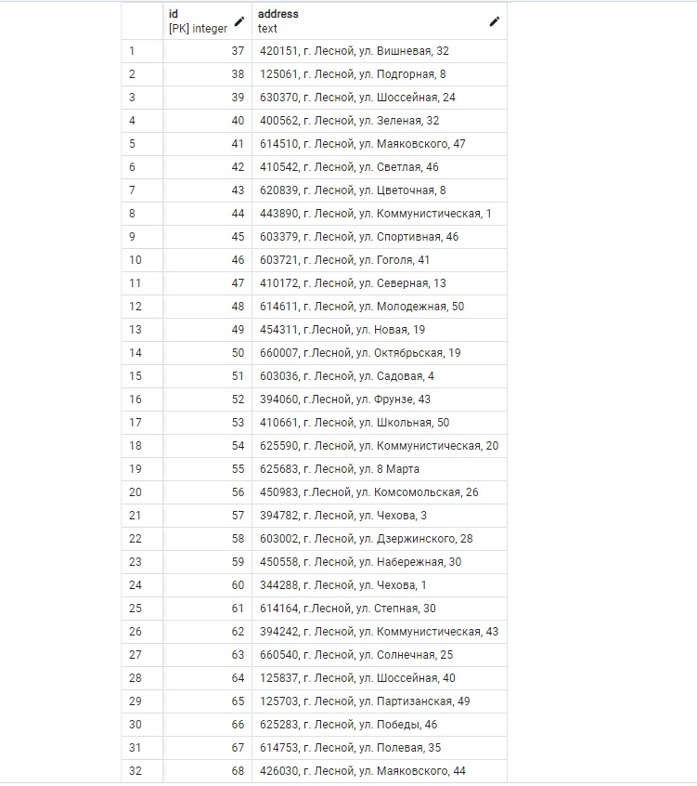
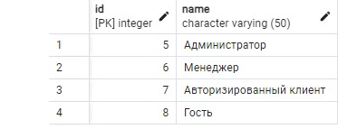
База данных

Slide 8
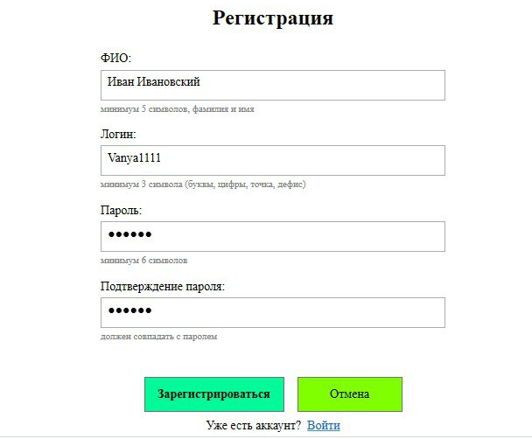

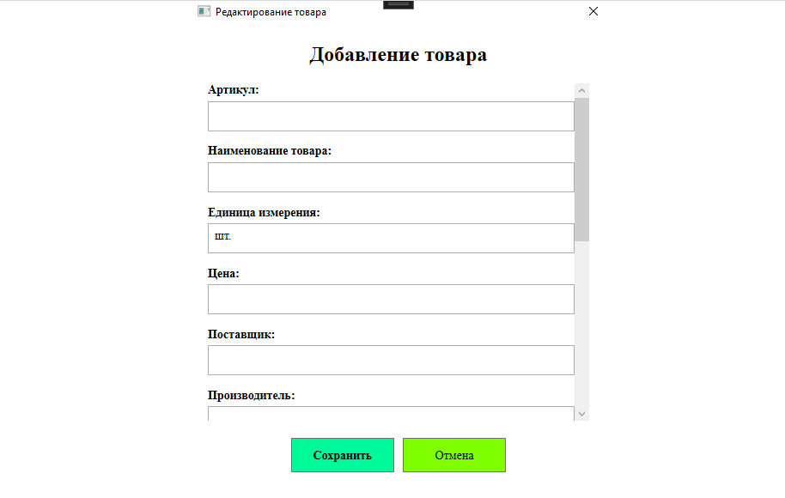
Backend и Frontend

Slide 9
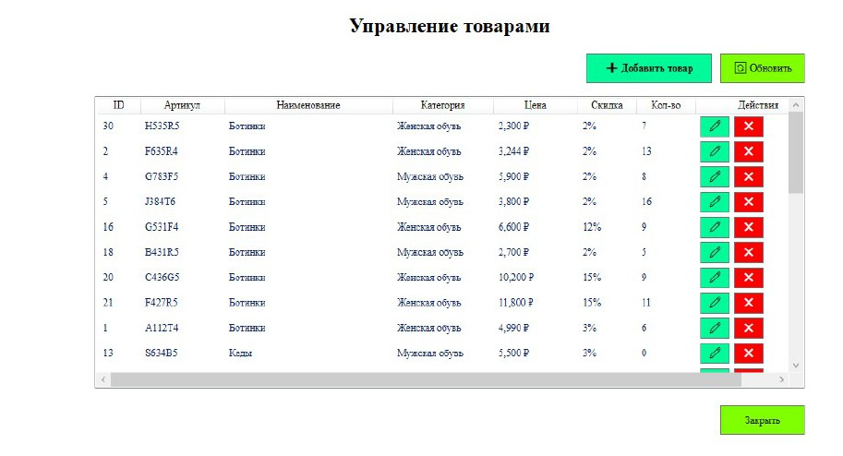
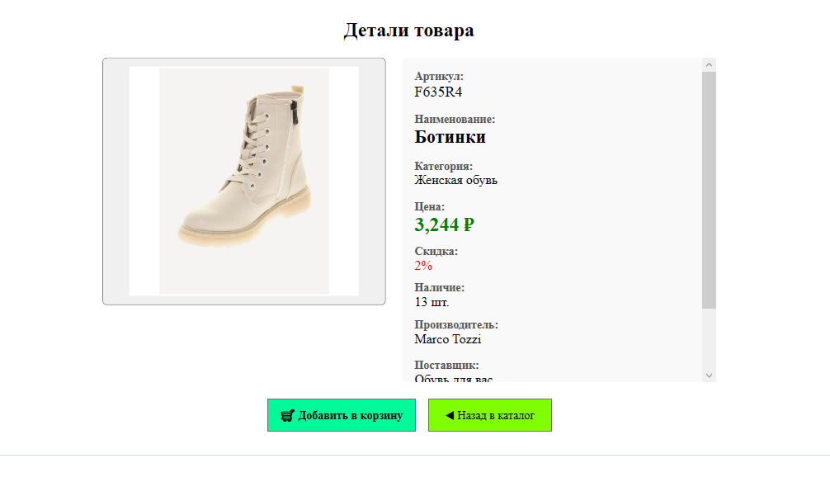
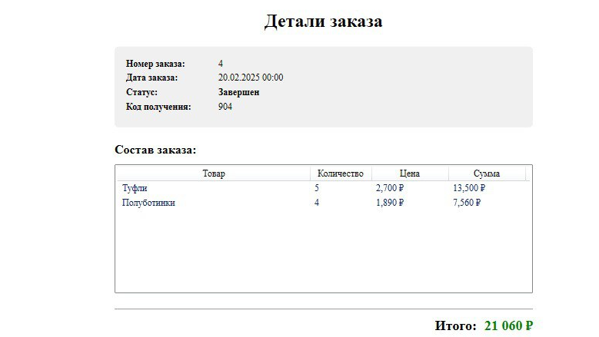
Backend и Frontend

Slide 10
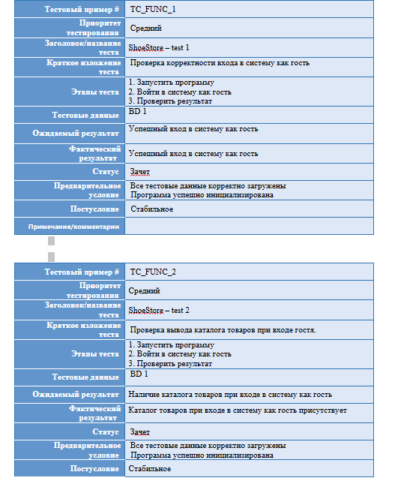
Тест-кейс
В ходе тестирования выполнено 43 проверки ключевых модулей: авторизации, каталога, корзины и админ-панели.
Результаты: В ходе 43 проверок выявлено два критических дефекта: модуль заказов недоступен (заглушка «в разработке»). Остальной функционал (авторизация, каталог, корзина, админ-панель) работает стабильно.
Недостатки: Выявлено два критических дефекта в модуле заказов — при входе отображается заглушка «в разработке». Дефекты имеют высокий приоритет, так как блокируют важную функциональность.

Slide 11


Документация
Техническое задание (ТЗ): Документ определил цель (автоматизация обувного магазина), функционал для ролей (Гость, Клиент, Администратор), стек технологий (C#, WPF, PostgreSQL), этапы работ и состав команды. ТЗ стало основой для разработки и тестирования.
Отчет: Итоговый отчет структурирован по классической схеме. В нем зафиксированы результаты работ, подтвержденные скриншотами (Git, интерфейс приложения). Описано применение теоретических знаний в семи практических работах, в выводах отражено соответствие системы ТЗ и приобретенные навыки.

Slide 12
Спасибо за внимание!

